Slide 1
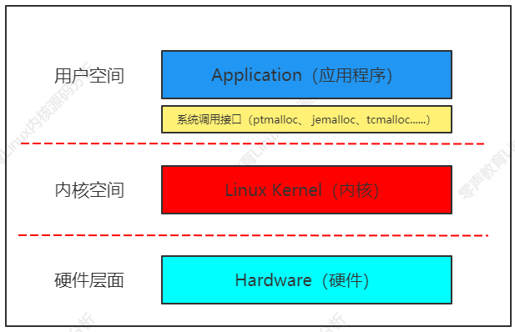

第0005讲 RCU机制及内存优化屏障
零声学院讲师：Vico老师

Slide 2
学习内容
一、RCU机制
二、内存优化屏障

Slide 3
一、RCU机制
RCU英文全称为Read-Copy-Update，顾名思义就是“读-拷贝-更新”，是Linux内核中重要的同步机制。Linux内核已有原子操作、读写信号量等锁机制，为什么要单独设计一个比较复杂的新机制？
1、RCU机制
RCU记录所有指向共享数据的指针的使用者，当要修改该共享数据时，首先创建一个副本，在副本中修改。所有读访问线程都离开读临界区之后 ，指针指向新的修改后副本的指针，并且删除旧数据。

Slide 4
2、链表操作
RCU能保护的不仅是一般的指针。Linux内核提供标准函数，使得能通过RCU机制保护双链表，这是RCU机制在Linux内核内部最重要的应用。
有关通过RCU保护的链表，好消息是仍然可以使用标准的链表元素。只有在遍历链表、修改和删除链表元素时，必须调用标准函数的RCU变体。

Slide 5
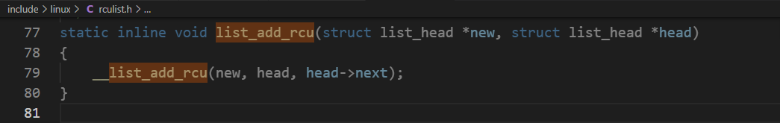
A、读拷贝更新（RCU）模式添加链表项，具体内核源码分析如下：

Slide 6
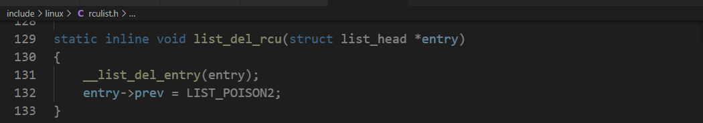
B、读拷贝更新 （RCU）模式删除链表项，具体内核源码分析如下：

Slide 7
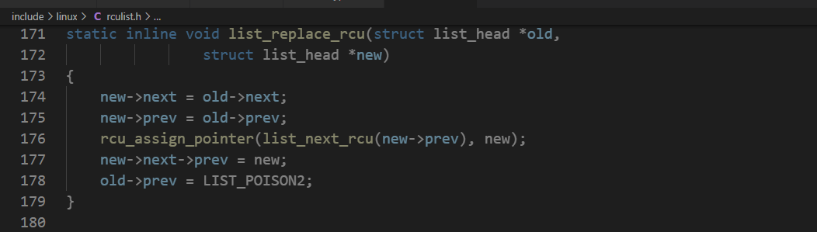
C、读拷贝更新 （RCU）模式更新链表项，具体内核源码分析如下：

Slide 8
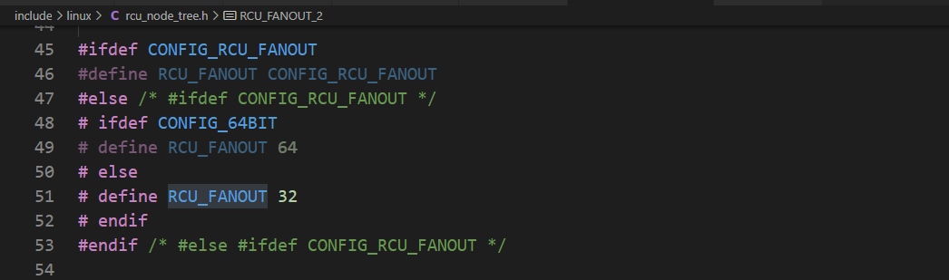
3、RCU层次架构
RCU根据CPU数量的大小按照树形结构来组成其层次结构，称为RCU Hierarchy。具体内核源码分析如下：

Slide 9
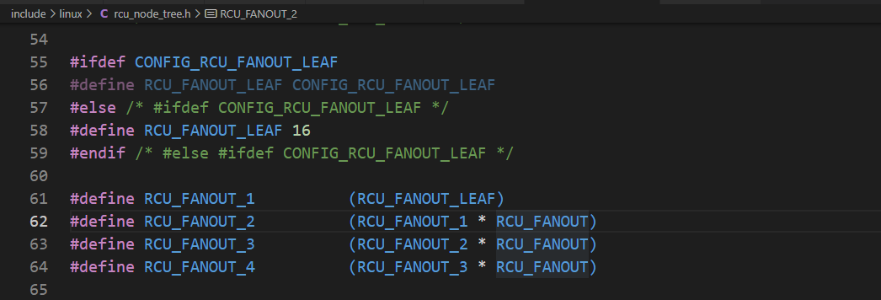

Slide 10
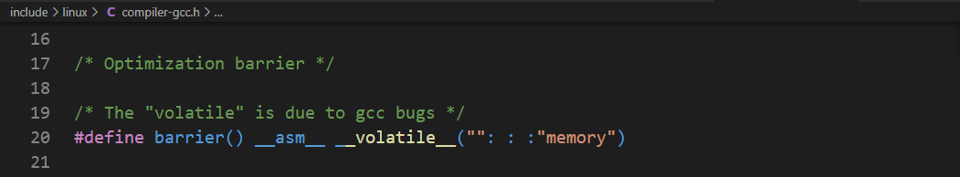
二、优化内存屏障
1、优化屏障
在编程时，指令一般不按照源程序顺序执行，原因是为提高程序执行性能，会对它进行优化，主要为两种：编译器优化和CPU执行优化。优化屏障避免编译的重新排序优化操作，保证编译程序时在优化屏障之前的指令不会在优化屏障之后执行。
Linux使用宏barrier实现优化屏障，如gcc编译器的优化屏障宏定义，具体查阅linux内核源码如下：

Slide 11
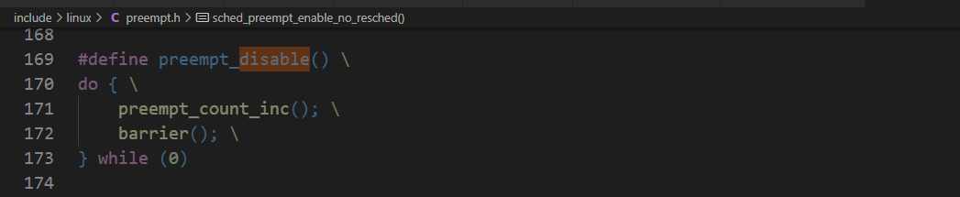
2、内存屏障
内存屏障，也称内存栅障或屏障指令等，是一类同步屏障指令，是编译器或CPU对内存访问操作的时候，严格按照一定顺序来执行，也就是memory barrier之前的指令和memory barrier之后的指令不会由于系统优化等原因而导致乱序。
Linux内核支持3种内存屏障：编译器屏障、处理器内存屏障、【内存映射I/O写屏障（Memory Mapping I/O，MMIO。此屏障已废弃新驱动不应该使用】。

Slide 12
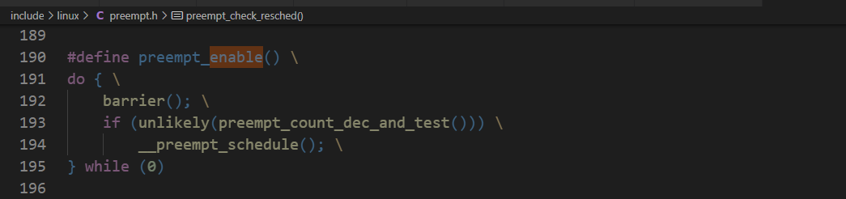

Slide 13

零声学院
办学宗旨：一切只为渴望更优秀的你
办学愿景：让技术简单易懂

